Slide 1
Rusko v druhé polovině 20. století

Slide 2
Poválečné rozdělení světa
O výsledku války bylo rozhodnuto na Postupimské konferenci v létě 1945:
Velká Británie, Spojené státy a Sovětský svaz vítězi války → přerozdělování států → vznik východního a západního bloku, později studená válka mezi Spojenými státy a Sovětským svazem
Východní blok: SSSR, Československo, Polsko, Jugoslávie, Rumunsko, Bulharsko, Maďarsko a část Německa.
SSSR - největší počet obětí ve válce - 26 000 000 obětí
(jenom do gulagů poslal Stalin na 30 000 důstojníků své armády)
Ekonomicky i hospodářsky zdevastované Země
Nastolena neomezená diktatura komunistického režimu

Slide 3
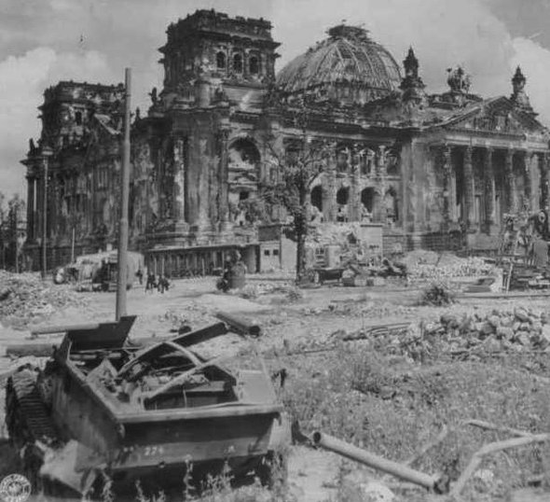

Slide 4
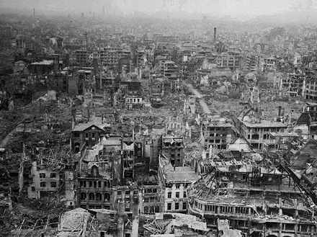

Slide 5
Rozdělení Německa
Německo rozděleno na 4 okupační zóny:
- americkou
- anglickou
- francouzskou , které se spojí do NSR (Německá spolková republika)
a sovětskou, ze které vznikne NDR (Německá demokratická republika)
Podobně rozdělen i Berlín na východní (hlavní město NDR) a západní.

Slide 6
Jaderné zbraně – závody ve zbrojení
Poprvé vyvinuty ve Spojených státech v rámci projektu Manhattan
poprvé a naposled použity na města Nagasaki (6.8. 1945) a Hiroshimu (8.8.1945)
V prvních dvou až čtyřech měsících po shození bomb zemřelo v Hirošimě 90 000 - 166 000 lidí a v Nagasaki 60 000 - 80 000
Důsledky nemoci z ozáření pociťovalo několik generací Japonců
Původem německý jaderný fyzik Klaus Fuchs ukradl vzorec pro Sověty, když pracoval na americkém projektu Manhattan a urychlil tak vývoj jaderné bomby v Sovětském svazu nejméně o 15 let
50. a 60. léta se nesly ve znamení testování jaderných bomb
V 70. letech došlo k řadě diplomatických dohod o omezení atomových zbraní
Postupem času se upustilo od testování jaderných zbraní, nicméně k jeho vlastnictví se přiznaly další země: Velká Británie, Čína, Indie, Pákistán.

Slide 7
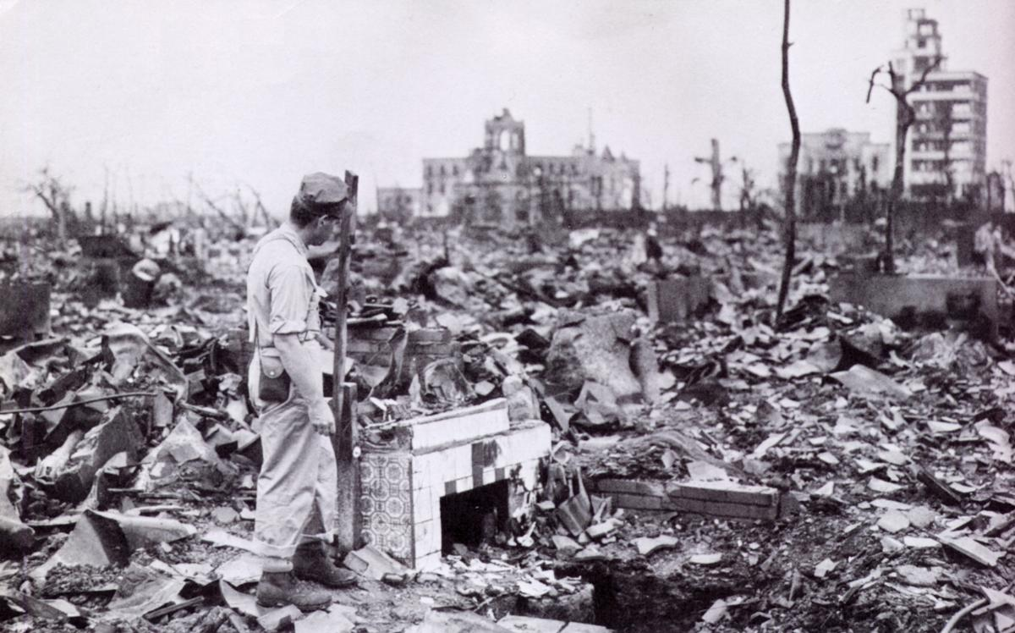

Slide 8
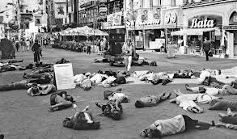

Slide 9
Ruská atomová bomba
Odpálení Car-bomby proběhlo 30. října 1961 v 11:32 moskevského času nad sovětskou jadernou střelnicí Nová země
Největší odpálená jaderná bomba v historii
Atomový hřib s průměrem 40 km a výškou 60 km pronikl až do spodní části atmosféry Země.
Do 40 km srovnala vše se zemí a měřitelná byla i po svém třetím oběhu kolem Země
Chruščov byl obviněn z ohrožování lidských životů a za znečišťování zemské atmosféry zbytky radioaktivními materiály
Stala se katalyzátorem dohody o ukončení atomových pokusů

Slide 10
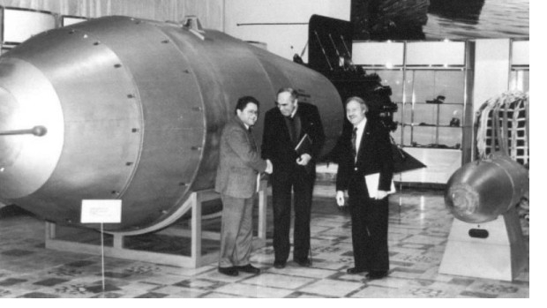

Slide 11
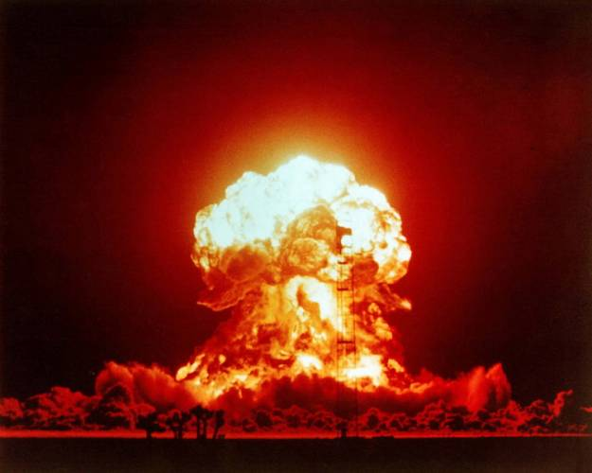

Slide 12
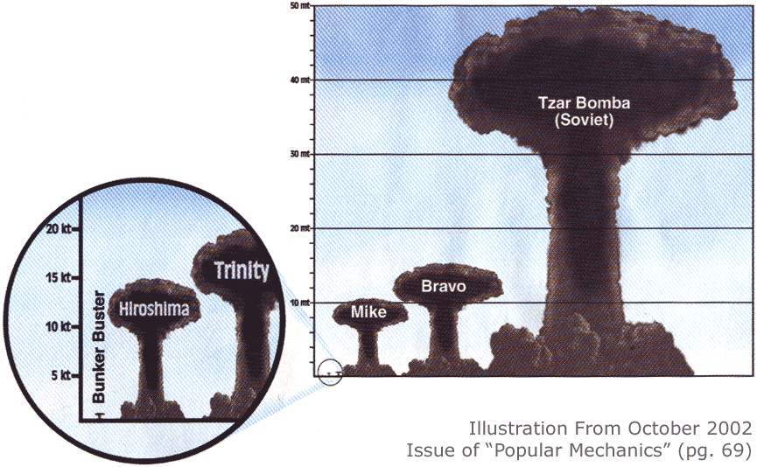

Slide 13
RVHP (Rada vzájemné hospodářské pomoci)
Rada vzájemné hospodářské pomoci vznikla v lednu 1949 v Moskvě, která byla jejím trvalým sídlem. Zakládajícími členy byly: SSSR, NDR, ČSSR, Maďarsko, Polsko, Rumunsko, Bulharsko a Albánie.Ma
Prvotním posláním RVHP bylo spojit síly SSSR a jeho satelitů proti ekonomické síle Západu a stát se soběstačným prostorem.
Technicky vyspělejší země, jako např. Československo, měly pomáhat méně vyspělým zemím budovat těžký průmysl.
Vzájemně propojená ekonomika, společný trh, plánované hospodářství

Slide 14
Varšavská smlouva
Varšavská smlouva byl vojenský pakt evropských zemí tzv. východního bloku, existující v letech 1955 až 1991.
Členské státy: Albánie, Bulharsko, Československo, Maďarsko, NDR, Polsko, Rumunsko a Sovětský svaz
Formálně byl reakcí na zřízení Západoevropské unie a Pařížské dohody umožňující vstup NSR do NATO.
Cílem Varšavské smlouvy byla koordinace politiky a vytvoření systému kolektivní bezpečnosti v Evropě, resp. spolupráce ve vojenské oblasti při společné obraně socialismu, suverenity a nezávislosti, a také vytvoření protipólu k severoatlantickému paktu.

Slide 15
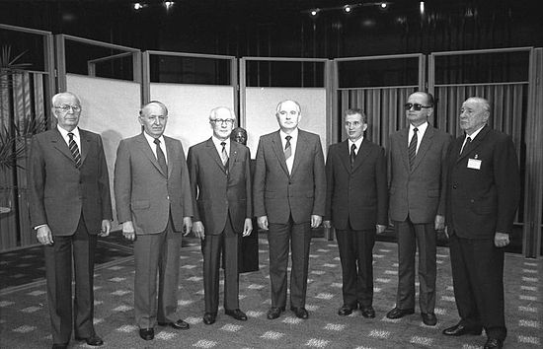

Slide 16
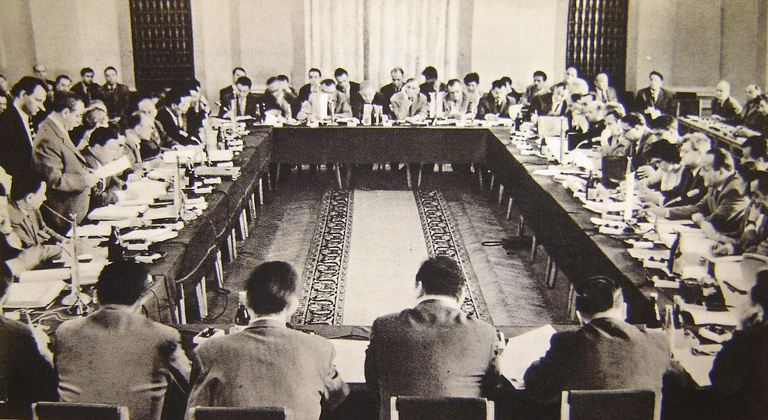

Slide 17
Rusko 1950 - 1960
1945 – 1953 Vrchol kultu osobnosti Stalina
1953 – uzavření příměří s Korejí, konflikt s Jugoslávií
1956 – XX. Sjezd KSSS – návrat k „leninským zásadám“ a odstranění „deformací“ za poslední desetiletí, kritika kultu osobnosti Stalina
1956-1960 – rozvoj těžkého průmyslu → dostižení vyspělejších států
1957 – vypuštění umělé družice Země, 1961 první člověk ve vesmíru
1960-1962 - roztržky mezi SSSR a Čínou
1961-1963 – nová vlna destalinilizace: mírová smlouva s NDR → Berlínská zeď
1962 – umístění raket na Kubě → „karibská krize“
Příprava sedmiletého plánu na léta 1959-1965

Slide 18
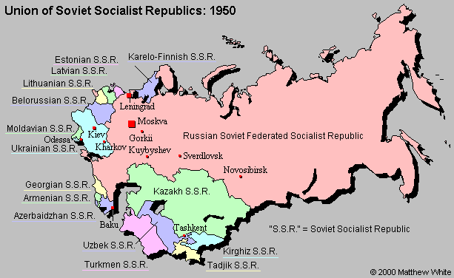

Slide 19
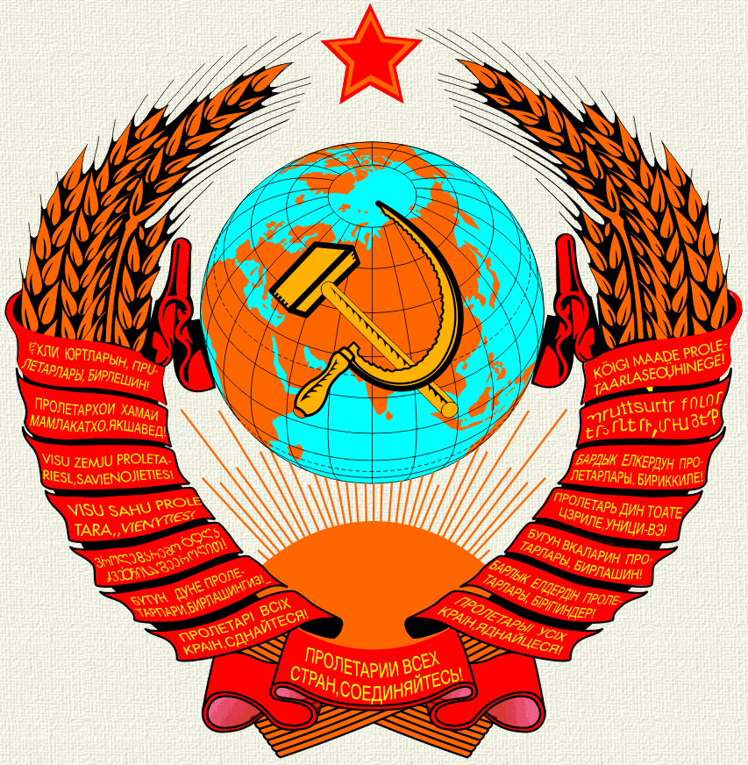

Slide 20
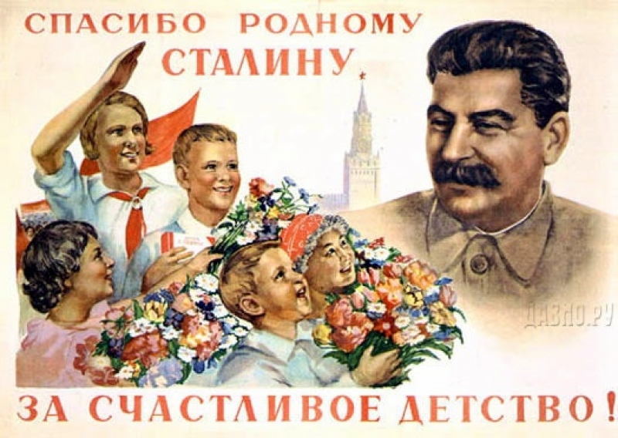
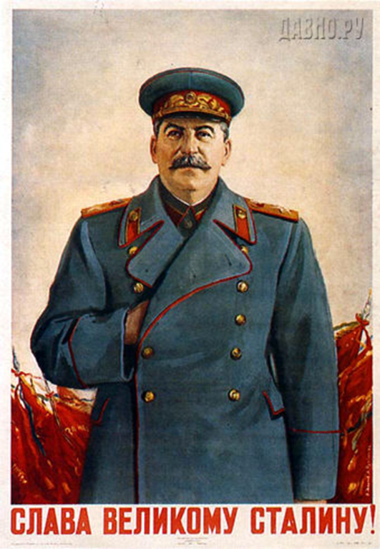
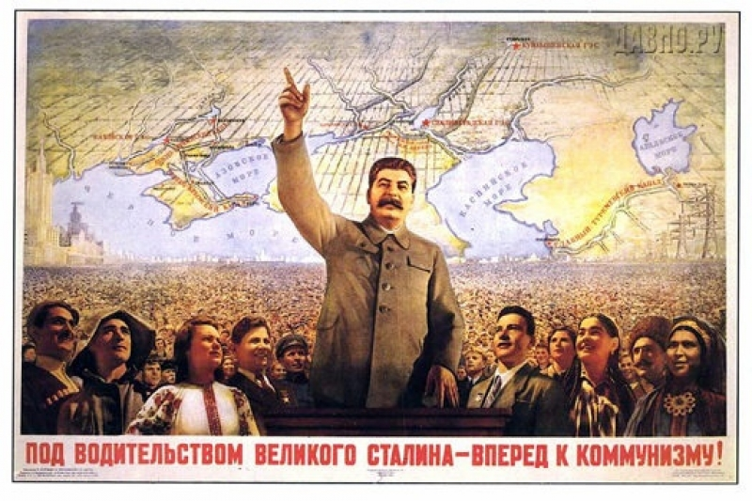

Slide 21
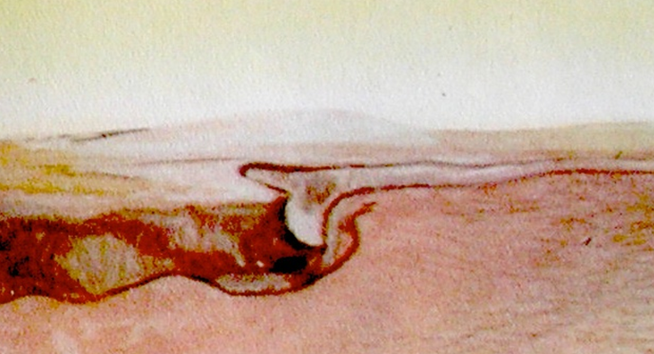
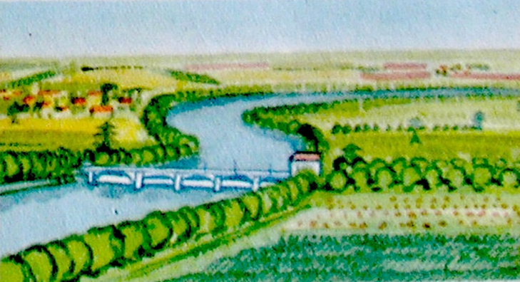
1950 - Stalin vyhlašuje plán „dalekosáhlé přeměny přírodních podmínek Sovětského svazu od hranic až k Uralu“

Slide 22
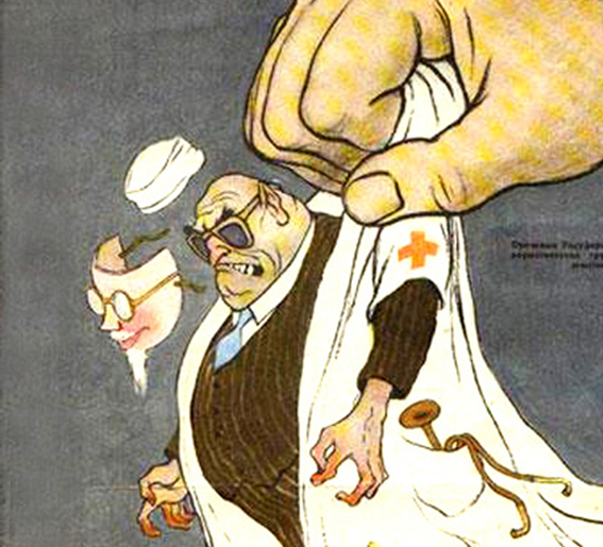
1948 – 1953 další vlna zatýkání v SSSR
inspirovaná přímo Stalinem
pronásledování lékařů židovského
původu = „vrazi v bílých pláštích“
- jeden z vrcholů sovětského
antisemitismu po druhé světové válce

Slide 23
5.3. 1953 smrt Stalina
problém nástupnictví, začíná boj o moc
prozatím u moci tzv. kolektivní vedení, trojice Chruščov- Malenkov-Berija
Nakonec Chruščov vyhrává, Malenkov je odstraněn z funkce, Berija popraven
Stalinovo tělo je nabalzamováno a uloženo v mauzoleu vedle Lenina

Slide 24
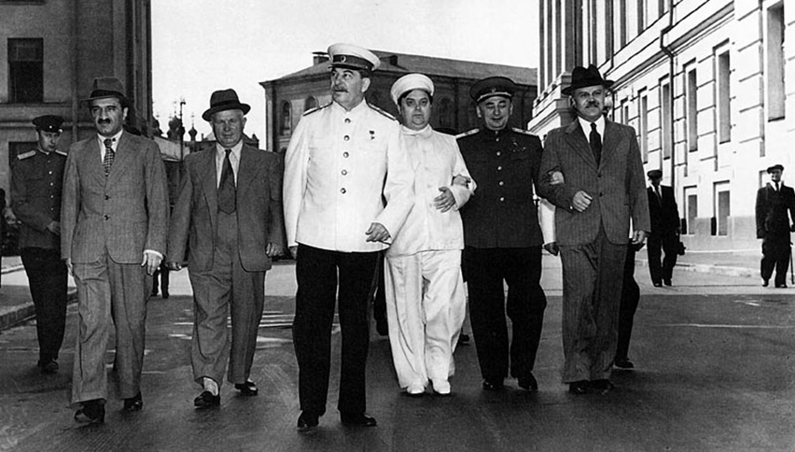

Slide 25
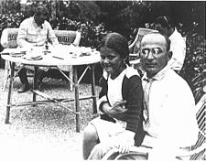

Slide 26
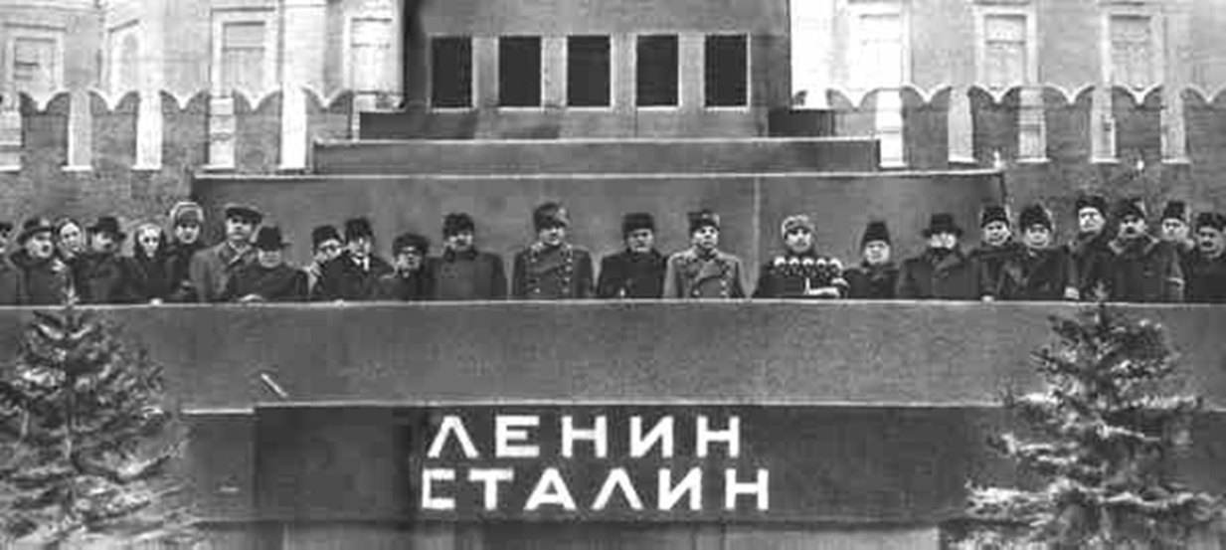

Slide 27
Stalinův pomník v Praze
O stavbě rozhodnuto v roce 1949, dokončen v roce 1955
Měl „na věčné časy“ stát nad Prahou
Autorem byl sochař Otakar Švec s manželkou, oba ještě před odhalením pomníku spáchali sebevraždu
V listopadu 1962 byl pomník odstraněn

Slide 28
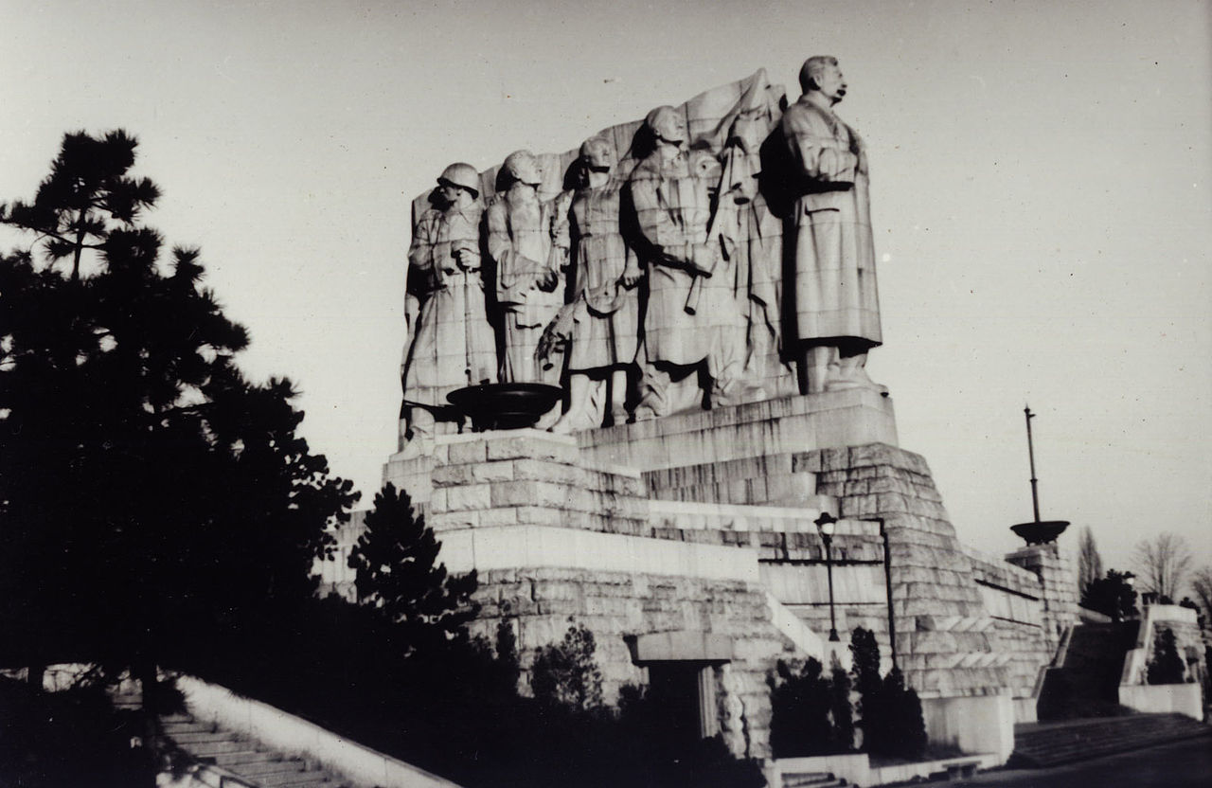

Slide 29
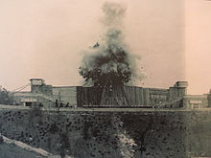

Slide 30
Nikita Sergejevič Chruščov
První tajemník KSSS (1953 – 1964), Předseda vlády SSSR (od r.1958)
1954 věnoval Krym Ukrajině
1956: na XX. sjezdu KSSS kritika kultu osobnosti Stalina
zmírnění napětí ve společnosti, období destalinizace t. zv. „odtěpěľ“, uvolnění tvrdého vojensko-politického režimu, dal propustit miliony vězňů z Gulag
1956 nechal krvavě potlačit protisovětské povstání v Maďarsku

Slide 31
1960 návštěva OSN v New-Yorku, prohlásil, že do 20 let SSSR dožene a předežene USA
Nechal rozorat celiny (stepi ve střední Asii a na jihu Sibiře) – pěstování obilí a kukuřice
Stavění „chruščovek“ (malometrážních bytů) a „lehkého metra“, podpora budování spotřebitelského průmyslu→ zvýšení životní úrovně obyvatelstva
1960-1962 - začátek roztržky mezi SSSR a Čínou
1961: Berlínská zeď
1962: Karibská krize

Slide 32
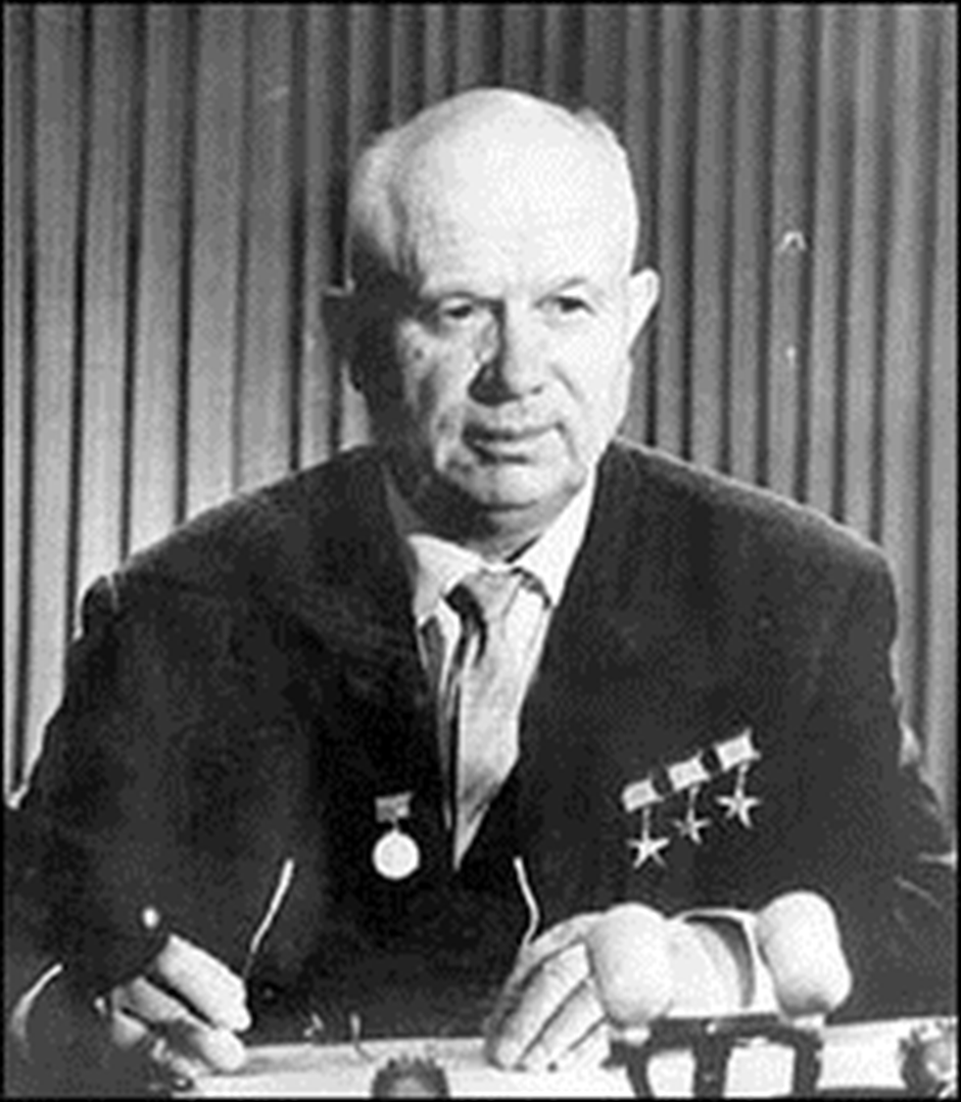

Slide 33
Berlínská krize
23. června 1948 došlo k blokádě západních sektorů Berlína, trvající téměř jeden rok.
23. května 1949 byla na území západních okupačních zón založena Německá spolková republika.
7. října 1949 byla jako reakce na vyhlášení SRN založena Německá demokratická republika, sovětský sektor Berlína se stal jejím hlavním městem.
Z východního Německa, hlavně přes Západní Berlín, uteklo na západ více než 3 miliony Němců → rozhodnutí o postavení zdi

Slide 34
V noci z 12. na 13. srpna 1961 obsadily ozbrojené síly NDR (armáda, policie, pohraniční stráž a jednotky podnikových milicí) hranice k Západnímu Berlínu a přerušily, nejdříve jen pomocí ostnatého drátu, spojení mezi východním a Západním Berlínem.
16. srpna, vzhledem k absenci jakékoliv reakce z americké strany, začal být drát nahrazován zdí v pravém slova smyslu. V příštích měsících došlo k vybudování opevnění hranic mezi NDR a SRN, což upevnilo nepropustnost hranic mezi státy Východního bloku a okolními státy. Tyto hranice se i z toho důvodu označují jako „železná opona“.
Zeď měla celkovou délku 165 km (45 km s hranicí Západního Berlína, 120 km čítala hranice mezi Západním Berlínem a Braniborskem).

Slide 35
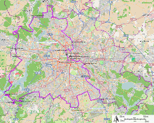

Slide 36
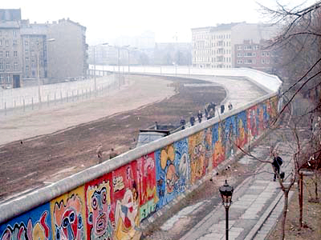

Slide 37
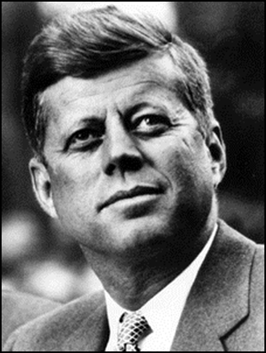
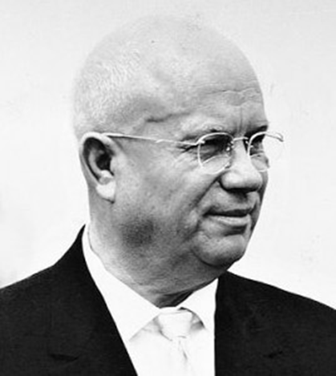
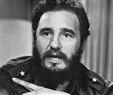
Karibská „kubánská“ krize
J.F. Kennedy N.S. Chruščov F. Castro

Slide 38
Vše začalo, když americký špionážní letoun U-2 nasnímal raketové základny na Kubě a 16. října 1962 se prezidentovi J.F. Kennedymu potvrdilo podezření, získané již ze satelitních snímků.
Sovětský svaz vyzbrojil Kubu desítkami raket s doletem 1 800 km
a další, s téměř dvojnásobným doletem, byly na cestě.
Sověti si chtěli vylepšit pozici v karibské oblasti a bezprostředně začali ohrožovat USA.

Slide 39
Mezinárodní politická krize v r. 1962 → hrozba jaderného konfliktu
odpověď SSSR na umístění amerických raket v Turecku = operace Anadyr → rozmístění sovětských raket na Kubě (režim Fidela Castra)
Prezident USA J.F. Kennedy – námořní blokáda kubánských přístavu
Stažení raket Chruščovem a přiznání chyby
USA se zavázalo, že nenapadne Kubu

Slide 40
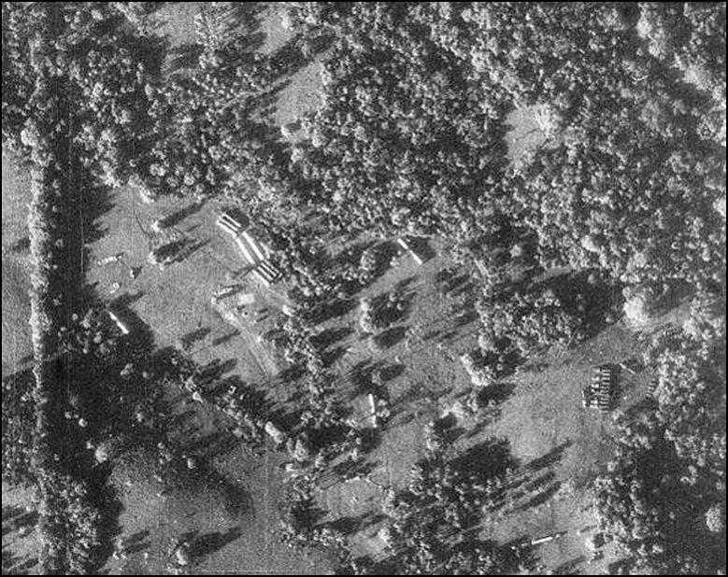

Slide 41
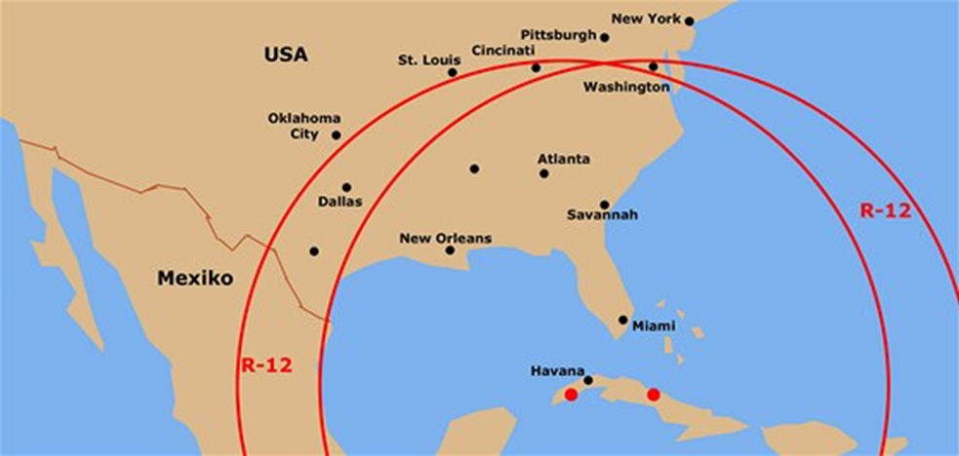

Slide 42
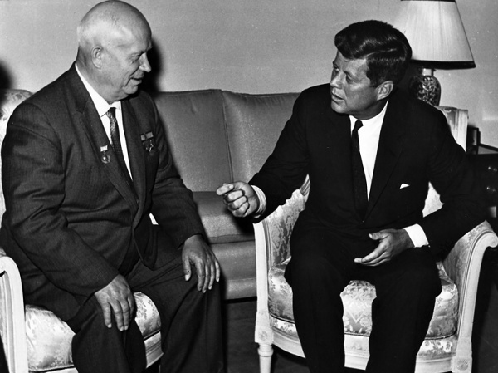

Slide 43
SSSR – 70. a 80. léta
Nikita Sergejevič Chruščov svržen pro rostoucí hospodářské neúspěchy Sovětského svazu a zostření konfliktu s Čínou - otevřený konflikt+
Jmenování Leonida Iljiče Brežněva generální tajemníkem Ústředního výboru KSSS

Slide 44
Leonid Iljič Brežněv
* 19. 12. 1906 v ukrajinské vesnici Kamenskoje
R.1964 převzal funkci generálního tajemníka ÚV KSSS
R.1977 předseda Nejvyššího sovětu a hlava státu
Období jeho vlády je nazýváno „obdobím stagnace“
† 10.11. 1982 v Moskvě – pohřben u kremelské zdi

Slide 45
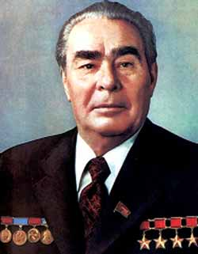

Slide 46
DVA ZAHRANIČNĚ POLITICKÉ PROUDY
tzv. Brežněvova doktrína – omezení práva na sebeurčení a suverenitu komunistických států
Snaha o politický kompromis se Západem – USA, mezinárodní uvolnění SALT 1 a závěrečný akt KBSE (Konference o bezpečnosti a spolupráci v Evropě)
VNITŘNÍ SITUACE SSSR
Hospodářský úpadek
Politická strnulost

Slide 47
Okupace Československa
Československo v polovině 60. let začalo období reforem a politického uvolnění tzv. „pražské jaro“, do čela strany zvolen A. Dubček, prezidentem se stal L.Svoboda
Šéf KGB a expert na maďarské povstání Andropov poukázal na „metody a formy, kterými se teď pracuje v Československu, velice připomínají maďarské“.
Odpor sovětského vedení brzy přerostl v „kárné řízení“ s reformním hnutím v KSČ
21. srpna 1968 - vpád vojsk Varšavské smlouvy do ČSSR = vojenská intervence Sovětského svazu a čtyř dalších států Varšavské smlouvy (odmítlo pouze Rumunsko)

Slide 48
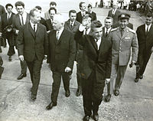

Slide 49
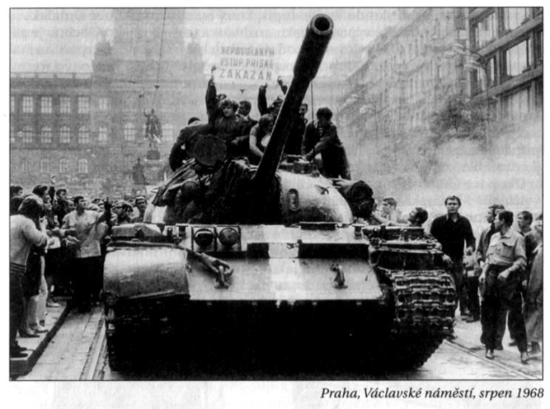

Slide 50
bujela šedá ekonomika, která stále více nahrazovala nevýkonný systém centrálního plánování. Okrádání státu se stalo nezbytností pro zvyšování životní úrovně obyvatel.
Vedle toho se i korupce stala přirozenou součástí života. Stranická nomenklatura se cítila být neohrožená a zmocňovala se společenského bohatství na úkor státu i vlastních občanů.
Stabilita kádrů způsobila, že se průměrný věk vedoucích představitelů režimu zvyšoval. Většina funkcionářů se narodila v letech 1900–1920 a vstoupila do politického života v éře stalinismu. Sovětskou společnost začala ovládat gerontokracie.

Slide 51
Válka v Afganistánu
Vpád sovětských vojsk do Afghánistánu 26. prosince 1979
Prezident Carter vyhlásil obchodní embargo na některé zboží vyvážené do Sovětského svazu a senát odložil ratifikaci smlouvy SALT-2
Další reací byl bojkot XXII. letních olympijských her v Moskvě řadou států včetně USA v roce 1980
Pokračoval pozvolný úpadek režimu.
V listopadu 1982 Brežněv umírá, jeho nástupcem zvolen Andropov

Slide 52
Jurij Vladimirovič Andropov
* 15. června 1914, Stavropol
11. 11. 1982 zvolen generálním tajemníkem KSSS
Boj s korupcí a upevnění disciplíny, posílení pracovní kázně
Obměnil oblastní tajemníky strany a také ministry
Na velké kádrové změny mu nezbylo času - nemoc
Stačil dosadit na významná místa ve vedení své lidi - M. S. Gorbačova a několik dalších mladších funkcionářů
Přerušil ženevská jednání o odzbrojení
Návrh snížení počtu Sovětských raket SS 20 jen na efekt
R. 1983 pozval k rozhovorům spolkového kancléře Helmuta Kohla
† 9. února 1984, 15 měsíců po nástupu do funkce

Slide 53
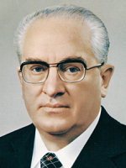

Slide 54
Konstantin Ustinovič Černěnko
* 24. 9. 1911 Velká Tes - Krasnojarsk
13. 2. 1984 generálním tajemníkem KSSS a hlava státu
Velmi vážně nemocný, považován jako přechodná postava vlády – snaha omlazení vlády
Vyzdvihoval nutnost nového způsobu „sociálního myšlení“, více glasnosti, tj. systematicky organizovaných vystoupení stranických a vládních činitelů
Projekty: reforma školství, posílení role odborů
Negace andropovského kurs, Rozkvět korupce
Vztahy s USA zůstaly velmi napjaté
V roce 1984 SSSR bojkotuje olympiádu v Los Angeles - reakce na bojkot Moskevské olympiády 1980
Jeho úmrtím 10. března 1985 končí definitivně i Brežněvova éra

Slide 55
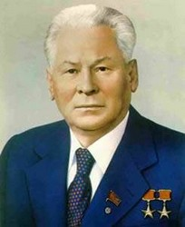

Slide 56
Michail Sergejevič Gorbačov
* 2. března 1931 Privolnoje – severní Kavkaz
11. 3. 1985 generální tajemník KSSS, zahájil "reformy shora", jejich heslem se stala perestrojka a glasnosť.
Perestrojka -strategická koncepce o urychlení sociálního a ekonomického vývoje 1985-1989
Glasnosť – otevřené informování o všech věcech, zrušení cenzury
K vystupňování akcí proti stagnaci mu napomohla tragická událost evropského dosahu, jakou byla černobylská jaderná katastrofa 26. 4. 1986.
Popularitu získal v zahraniční politice, když nechtěně zahájil proces rozpadu a zániku sovětského impéria
1990 první a poslední prezident SSSR
r. 1990 získal Nobelovu cenu za mír

Slide 57
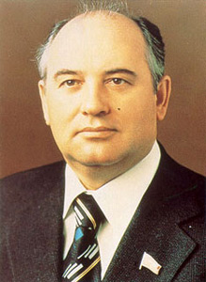

Slide 58
Glasnosť-„otevřenost“ nejvýznamnější jev celého reformního kursu, otevřené informování o všech věcech, zrušení cenzury
nový pohled na nejmodernější dějiny Sovětského svazu, zasazen smrtící úder mlčení obklopujícímu dosud utajované zločiny stalinismu i zlořády brežněvovského období.
skoncoval s pronásledováním disidentů
červenec 1989 - Gorbačov v Pekingu, dohoda na smlouvě o vymezení hranic

Slide 59
14.4.1988 – dohoda o stažení vojsk z Afghánistánu (poslední voják musel odejít do 15.2.1989)
Změna vztahu k zemím třetího světa (už se nebude podporovat každá země s levicovým režimem)
Červenec 1988 – odmítnutí Brežněvovi doktríny a jakéhokoli omezování státní suverenity vůbec
Nevměšování do vnitřních záležitostí jiných zemí, i země sovětského bloku se mohou samostatně rozhodovat o svém vývoji → nastal proces uvolňování a mírového spolužití mezi velmocemi

Slide 60
Proces odzbrojení
17.12.1987 – ve Washingtonu podepsána dohoda o stažení a likvidaci všech sovětských a amerických raket středního dosahu (od 500 do 5500 km) z Evropy (M. Gorbačov a Ronald Reagan)
1. krok ke konci studené války
Prosinec 1989 –Malta – setkání Gorbačova a amerického prezidenta George Bush st.

Slide 61
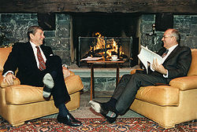

Slide 62
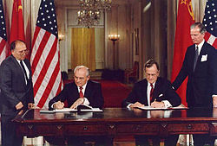

Slide 63
Pád komunismu v Evropě 1989
v Polsku v červnových volbách v r. 1989 jasně zvítězila Solidarita, komunisté získali pouhá čtyři místa ve vládě z dvaadvaceti
sjezd maďarské strany zaznamenává faktický rozpad a odmítnutí dosavadního modelu socialismu
v NDR lidové demonstrace, vznik opozičních hnutí
listopad 1989 „sametová revoluce“ a zhroucení komunistického režimu v Československu
Krvavá revoluce v Rumunsku, prezident Ceaušescu s manželkou zastřeleni
v Bulharsku po donucení odstoupil Živkov

Slide 64
Rozpad SSSR
Prosinec 1986 – demonstrace v Alma-Atě v Kazachstánu (protiruská)
Ázerbájdžán – chtěli připojení Náhorního Karabachu → ozbrojený konflikt s Arménií
Říjen 1989 – do 5 svazových republik vyslány speciální jednotky ministerstva vnitra
Říjen 1989 – Nejvyšší sovět Ázerbájdžánu přijal zákon o suverenitě
1989 – demonstrace a krvavé bouře na Kavkaze a ve střední Asii

Slide 65
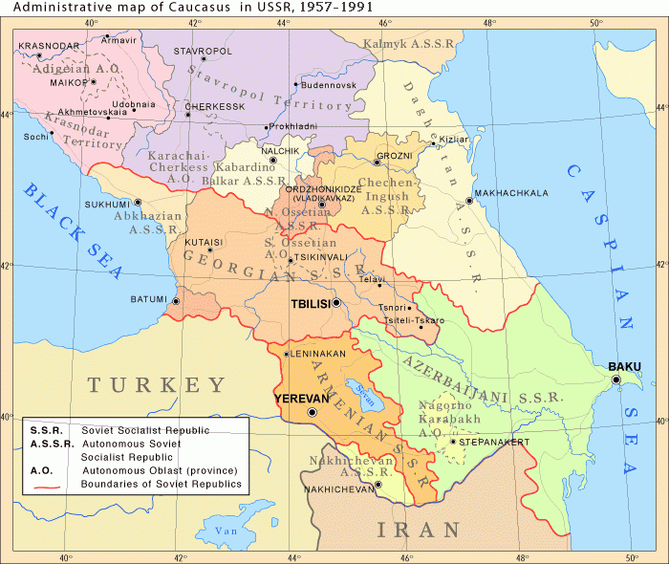

Slide 66
O suverenitu se začali hlásit i další země (Ukrajina, Bělorusko, Pobaltí, Moldávie, Gruzie, Arménie)
Gorbačov si je pořád jist, že je vše pevně v jeho rukách
13.11. 1991 –Vilnius (Litva) – útok armády na televizní věž, zabito 13 civilistů armádou – poškodí to Gorbačova (prý o zásahu nebyl předem informován)
Zpívající revoluce v Pobaltí
23.8.1989 vytvořena Baltská cesta (Baltský řetěz), cca 2 mil. lidí, délka 600 km (propojení hlavních měst)

Slide 67
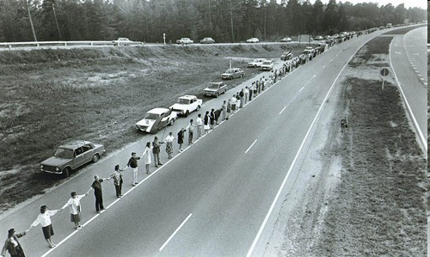
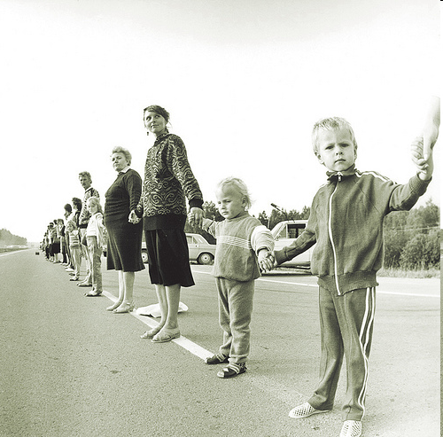

Slide 68
12. června 1990 vyhlášena suverenita RSFSR
zřízena funkce prezidenta republiky
12. června 1991 zvolen Boris Jelcin
(získal 57% hlasů)
13. března 1990 byla upravena ústava.
Upraven článek č. 6 – umožněn politický pluralismus
Volby do místních orgánů moci – úspěch blok Demokratické Rusko (B. Jelcin) a komunisté (M. Gorbačov)
2 muži = 2 vize

Slide 69
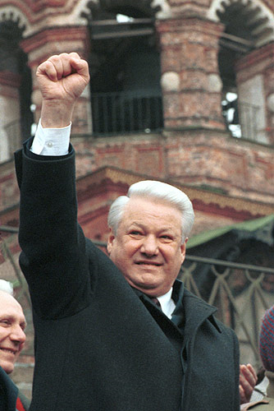

Slide 70
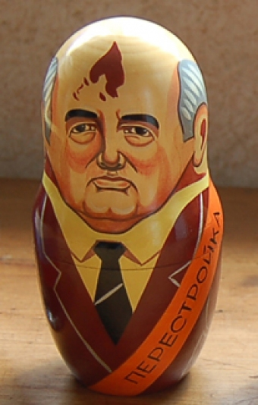
14.3.1990 – M. Gorbačov zvolen prezidentem SSSR
17.3.1991 – referendum o zachování Sovětského svazu
(v 9 republikách, přes 75% pro)
Projednávání nové svazové smlouvy,
k podepsání mělo dojít 20.8.1991

Slide 71
Pokus o státní převrat
Proběhl 19. srpna 1991 – protidemokratický puč komunistů, měl navrátit staré pořádky
Řízen Státním výborem pro výjimečný stav v SSSR
M. Gorbačov vězněn na Krymu (dovolená)
Tanky obklíčily sídlo ruské vlády a parlament
Jelcin – projev na tanku (Výbor je nezákonný, návrat Gorbačova, výzva k celostátní generální stávce – měl být zatčen (důstojník KGB odmítl splnit rozkaz)

Slide 72
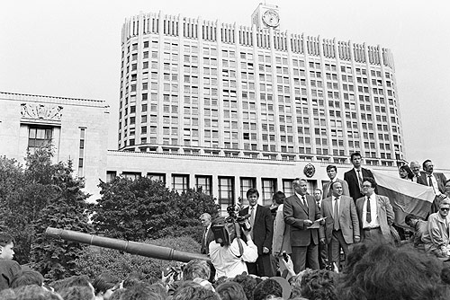

Slide 73
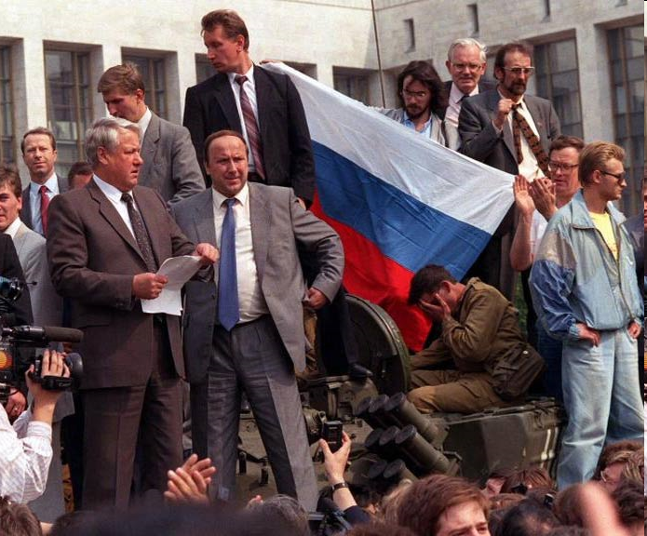

Slide 74
Plánován útok na „Bílý dům“ – neproveden – lidé vytvořili živý štít
I část armády přešlo na stranu B. Jelcina
Vedení pučistů pozatýkáno 22.8. 1991
Neúspěch puče – neorganizovanost, nerozhodnost, nepřipravenost pučistů X odvaha lidí (lidé se nechtěli smířit s návratem starých pořádků)

Slide 75
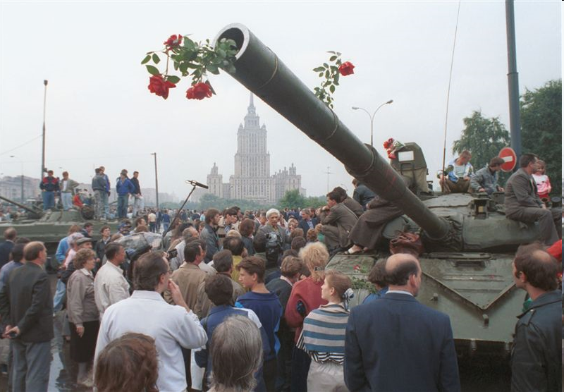

Slide 76
Zánik SSSR
24.8.1991 – rezignace M. Gorbačov na funkci gen. tajemníka KSSS
Uznána nezávislost Pobaltských republik
Od 24.8.1991 vyhlašovaly i ostatní republiky nezávislost
29.8.1991 – sovětský parlament pozastavil činnost KSSS (za pokus o puč)
6.9.1991 – rozpuštěn Sjezd lidových poslanců
8.12. souhlas s rozpuštěním SSSR, nově bude SNS
25.12.1991 – abdikace M. Gorbačova
31.12.1991 – formálně rozpuštěn SSSR

Slide 77
Příčiny destabilizace a rozpadu SSSR
ochromení celého systému vnitřní bezpečnosti
odstranění politické a ideologické složky
ústup od ideologie marxismu-leninismu a socialistickému internacionalismu → ochromení a vyřazení stranického a státního aparátu a aparátu společenských organizací

Slide 78
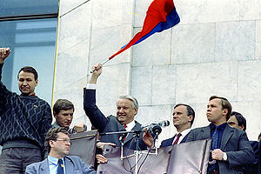

Slide 79
Vznik SNS
Po zániku SSSR se dále rozvíjí Ruská federace, prezident B. Jelcin
většina svazových republik vyhlásila nezávislost
8. prosince 1991 uzavřena představiteli Běloruska, Ruska a Ukrajiny smlouva o konci existence SSSR → SNS = Společenství nezávislých států
Členy se stalo 9 z 15 bývalých svazových republik (Arménie, Ázerbajdžán, Bělorusko, Kazachstán, Kyrgyzstán, Moldavsko, Rusko, Tádžikistán a Uzbekistán)

Slide 80
dohoda na společném postupu v politických, hospodářských a policejních otázkách
podepsána deklarace → Společenstvo otevřeno všem bývalým sovětským republikám
dohoda na společné kontrole strategických zbraní, hospodářské součinnosti a na respektování mezinárodních dohod a úmluv bývalého Sovětského svazu
při založení vedoucí úlohu mělo Rusko

Slide 81
90. léta- Boris Nikolajevič Jelcin
Hlavní cíl politiky B. Jelcina - urychlení ekonomické restrukturalizace a masivní privatizace státního podnikání
Reforma probíhá neúspěšně, bují korupce, ruský průmysl není konkurenceschopný →stagnace, obrovská inflace = „divoká privatizace“
Říjen 1993 pokus o svržení Jelcina, útok na parlament a televizní věž v Ostankino → desítky mrtvých i zraněných, potlačen
Nová ústava - posíleny pravomoci prezidenta = prezidentská republika
1994 válka v Čečensku
1998 ekonomický kolaps, pád rublu
1999 rezignoval na funkci prezidenta

Slide 82
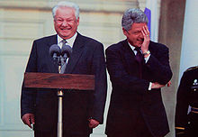

Slide 83
Vladimír Vladimirovič Putin
Prezident v letech 2000 – 2008 a od r. 2012, v meziobdobí předseda vlády a prezidentem byl D. Medvedev
Cíl vlády: překonat ekonomickou krizi
Rychlý růst ekonomiky díky růstu cen nafty a zemního plynu
Omezení politické svobody, pronásledování opozice, posílení vlivu pravoslavné církve
Pokračuje válka v Čecěnsku, konflikt s Gruzií
V r. 2010 vznikla opoziční kampaň „Putin musí odejít“
Olympiáda 2014 v Soči
2014 obsazení Krymu, připojen k Rusku
Ve válce na Ukrajině pomoc separatistům ve východní Ukrajině v jejich snaze o vytvoření Nového Ruska
Zhoršení vztahů s USA a EU – ekonomické sankce vůči Rusku

Slide 84
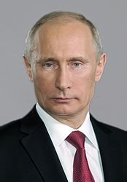

Slide 85
Zdroje
ŠVANKMAJER, Milan. Dějiny Ruska. 4. rozš. vyd., Praha: Lidové noviny, 2004, 574 s. ISBN 80-7106-658-3.
GROUŠL, Josef. Hlavní příčiny destabilizace a rozpadu SSSR. Praha: J. Weber, 1994, 15 s.
VYKOUKAL, Jiří, LITERA, Bohuslav, TEJCHMAN, Miroslav. Východ : Vznik, vývoj a rozpad sovětského bloku 1944-1989. 1. vyd. Praha : Libri, 2000. 860 s. ISBN 80-85983-82-6.
http://kvmuz.cz/typ/soudobe-dejiny/kult-osobnosti-1-cast
http://cs.wikipedia.org/wiki/Společenství_nezávislých_států
http://www.moderni-dejiny.cz/
http://www.czechfreepress.cz/tema-tydne/karibska
http://hrono.ru/biograf/bio_a/andropov_juri.php
Obrázky www.google.cz
http://ru.science.wikia.com/wiki
http://ru.community.wikia.com/wiki/

